Slide 1
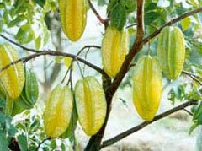
《画杨桃》
济水东园小学：行菊超

Slide 2
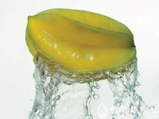
第一课时
初读课文，整体感知，学会生字，初步理解部分词语和课文的大意。

Slide 3
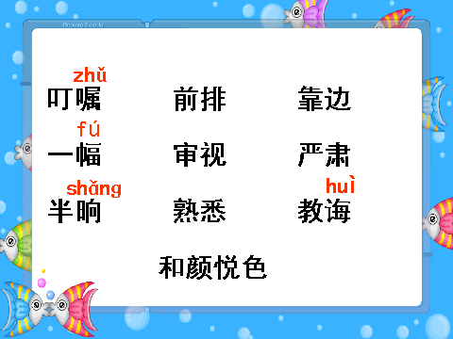

Slide 4
shú
熟 悉
shú
熟
shóu
提起杨桃，大家都很熟悉。

Slide 5
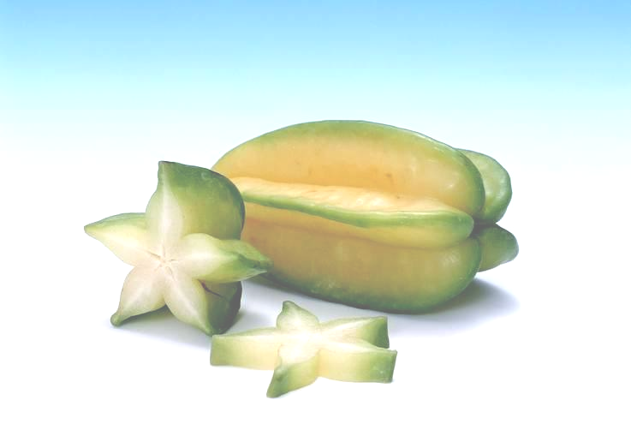
huì
教 诲
诲
悔

Slide 6
审 视
●
“审”字哪个解释是正确的，请选择：
①详细，仔细。
②审问，讯问。
③知道。
④的确，果然。
Notes:
<PowerClick><Answer>0</Answer><Option>4</Option><Point>1</Point></PowerClick>

Slide 7
平着看是： ( ) 视
抬头看是：( ) 视
互相看是：( ) 视

Slide 8
和颜悦色

Slide 9
和颜悦色
●
“和”字哪个意思是正确的，请选择：
①和平
②和蔼（ǎi）
③和谐（xié）
④总和
Notes:
<PowerClick><Answer>0</Answer><Option>4</Option><Point>1</Point></PowerClick>

Slide 10
叮 嘱
“叮嘱”放在哪句话里使用得恰当，请选择：
①水开了，妈妈叮嘱我：“马上把火关上！”
②见到违章车辆，警察叮嘱司机：“靠边，快停车！”
③老师叮嘱我们：“要抓紧时间写作业。”
④园园叮嘱妹妹：“书写要工整。”
Notes:
<PowerClick><Answer>0</Answer><Option>4</Option><Point>1</Point></PowerClick>

Slide 11
准 确
精确
我认认真真地看，老老
实实地画，自己觉得画得很
准确。

Slide 12
受用
他们的教诲使我一生受用。
●
“受”字哪个解释是正确的，请选择：
①适合。
②忍耐某种遭遇。
③遭到。
Notes:
<PowerClick><Answer>0</Answer><Option>3</Option><Point>1</Point></PowerClick>

Slide 13
严肃
神情严肃
老师的神情变得严肃了。

Slide 14
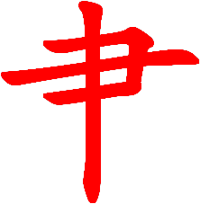

肃
yu
聿部

Slide 15



“肃”哪个笔顺是正确的，请选择：
①先两边后中间
②从左到右
③先中间后两边
Notes:
<PowerClick><Answer>0</Answer><Option>3</Option><Point>1</Point></PowerClick>

Slide 16






肃

Slide 17
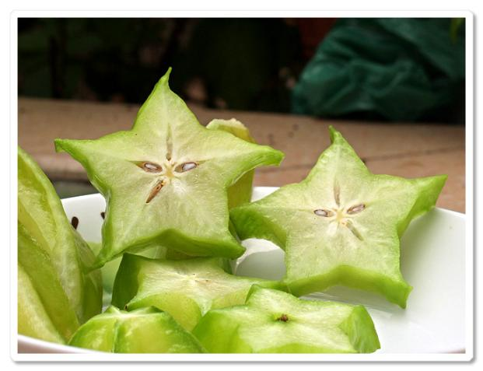

第二课时
一、交流资料，质疑，引入新课
1、（出示杨桃图片） 师：“同学们，你们知道这是什么水果吗？”（板书：杨桃）“谁能把课前你了解到的有关杨桃的情况向同学们介绍一下？”

Slide 18
看到题目中的画字，你又想到了什么？
生：谁画的杨桃？ 怎么画的？画的好不好？ 画杨桃的过程发生了什么事？

Slide 19
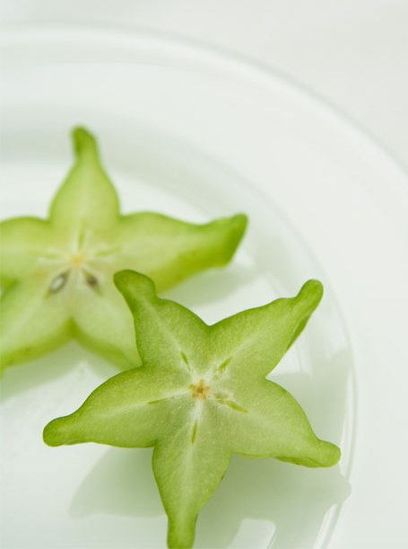
二、 学习课文，深入品味
本文的作者小时候在一次图画课上画过一次杨桃，并给他留下了深刻的印象，现在让我们一起来看看图画课上发生了什么？
1、抓住“我”的动作，神态，体会“我”的实事求是与情感变化。
“我”之所以把杨桃画成了“五个角的什么东西。”，是因为____________。
(1)、我的座位在前排的地方.
(2)、我看到的杨桃根本不像平时看到的那样,而像是五个角的什么东西.
(3)、我认认真真地看,老老实实地画,自己觉得画得很准确。

Slide 20
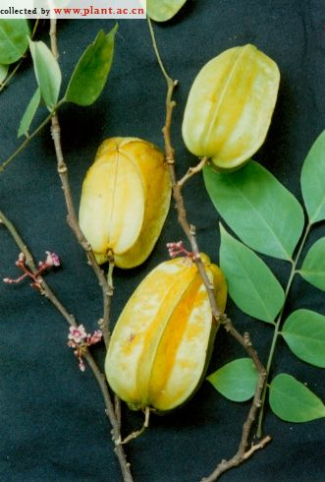
2、对比朗读教师与同学们的两次对话，体会“同学们”态度的变化。
“这幅画画得像不像？”“不像！”
“它像什么？”“像五角星！”
“现在你看看还像杨桃吗？”“不……像。”
“那么，像什么呢？”“像……五……五角星。”
“好，下一个。”
“这幅画画得像不像？”“不像！”同学们___________。（不假思索地大声说）
“它像什么？”“像五角星！”大家____________。（异口同声地回答）
现在你看看还像杨桃吗？”“不……像。”________。（那个同学发现他这时候看到的杨桃真像个五角星，有点难以置信）
“那么，像什么呢？”“像……五……五角星。”___________。（他迟迟疑疑地说）

Slide 21
3、想象说话。老师请同学们坐到我的座位上看杨桃，请你想象当时的情景，同学们这一看，看出了怎样的结果？
这一看，________；这一看，_______；这一看，_______。
（1）这一看，同学们发现从“我”的角度看杨桃，它确实像个五角星。
（2）这一看，同学们知道嘲笑“我”是错的。他们的神态发生了变化，一个个脸色通红，说话结结巴巴。（学生表演朗读）
（3）这一看，同学们都不好意思了，一个个脸羞得红红的。他们请求我的原谅。他们说：“对不起，我们不应该嘲笑你。你能实事求是地画出你看到的，是多么不容易。原谅我们吧！”。
（4）这一看，同学们懂得不能想当然地嘲笑别人。要实事求是，设身处地，尊重别人的看法。
（5）这一看，同学们理解了我。他们嘲笑我的时候，我没有流泪，而这时候，我却热泪盈眶，我的心里感到暖融融的，因为我得到了同学们的理解和尊重。
…………………………

Slide 22
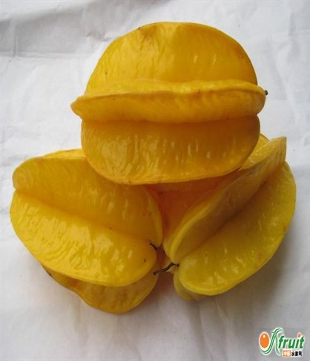
4、同学们终于理解了我，那么是谁帮我解除了同学们对我的错误理解？（是 老师）
让我们来看看老师是怎么做的？
出示课文，读“审视”句：
老师看了看这幅画，走到我的座位坐下来，审视了一下讲桌上的杨桃，然后回到讲台，举起我的画问大家：
“这幅画画得像不像？”
理解“审视”和老师为什么审视。“审视”是指审慎地观察。老师之所以要走到我的座位上坐下来，审视讲桌上的杨桃，是因为_____________________。
（1） 对我的图画感到有点惊讶，也想看个究竟。
（2） 想保护“我”的自尊心。
（3） 对同学们的嘲笑感到不满，想考证后教育孩子们。
（4） 他是一个严谨认真的教师，不想当然地评价学生，他要根据事实进行评价。

Slide 23
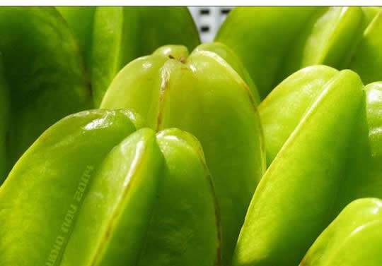
三、联系生活，想像拓展
同学们，我们已经在这节画杨桃的图画课上认识了这个班级的老师、同学，还有那个画画特别认真的“我”，也了解了发生在他们中间的故事。现在，你想对他们说些什么呢？请选择其中一个人物，对他说几句话。
我想对作者说：___________________________。
我想对曾经嘲笑过“我”的孩子们说：______________。
我想对循循善诱的老师说： 。

Slide 24
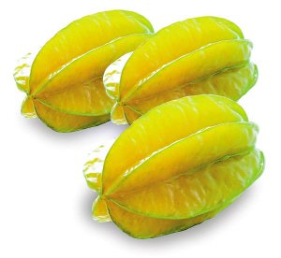
四、作业
通过学习这篇课文，让我们也明白了一个道理，那么在日常生活中你听到或遇到过像画杨桃这样的事情吗？在平日里你一定也听过一些使你受益的话，通过学习和联系自己生活实际你都有哪些体会、感受，从中你明白了什么道理。请你也拿起笔写一写你的这些体会、感受和明白的道理。

